Slide 1

Ділення десяткових дробів на натуральне число
Математика 5 клас
31.03.2022р.

Slide 2
Завдання на урок
Повторіть правила ділення десяткових дробів на натуральне число
Виконуйте завдання , що є на презентації
Дівчата -1 варіант
Хлопці- 2 варіант

Slide 3
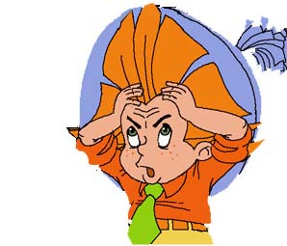
Завдання № 1
І варіант
ІІ варіант
Зменшити число 3,12 у 3 рази
Зменшити число 8,12 у 4 рази

Slide 4

Завдання № 2
І варіант
ІІ варіант
Виконайте ділення
15,05 : 5
1,4 : 7
Виконайте ділення
12,06 : 6
1,6 : 8

Slide 5

Завдання № 3
І варіант
ІІ варіант
Знайти частку
1,4 : 100
45,9:1000
Знайти частку
1,6 : 10
32,7: 1000

Slide 6
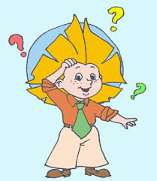
Завдання № 4
І варіант
ІІ варіант
Знайти значення виразу
0,32 : 4
Знайти значення виразу
0,35 : 7

Slide 7

Завдання № 5
І варіант
ІІ варіант
Обчислити
0,6 : 4
Обчислити
0,9 : 6

Slide 8

Завдання № 6
І варіант
ІІ варіант
Знайти корінь рівняння
х+ 2х =0,9
Знайти корінь рівняння
4х- х = 1,2

Slide 9
Домашнє завдання
Повторити параграф 40
Виконати № 1405,1409,1412

